Slide 1
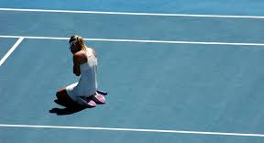
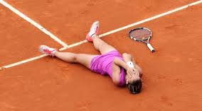
Emoce a psychické stavy ve sportu seminář

Slide 2
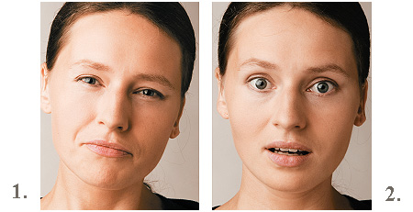

Slide 4
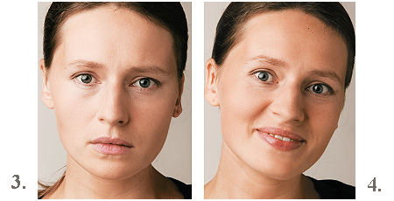

Slide 6
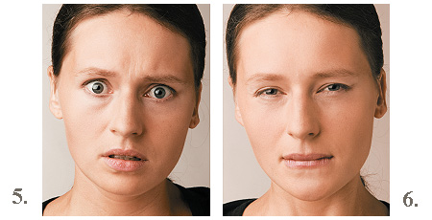

Slide 8
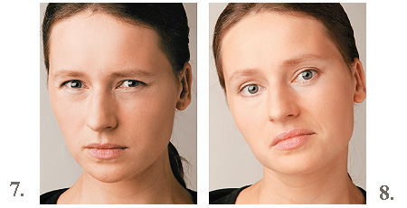

Slide 10
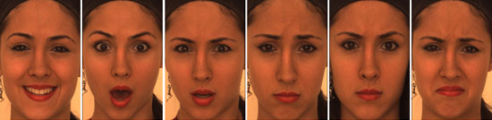
6 primárních emocí
Notes:
radost, překvapení, strach, smutek, hněv, znechucení

Slide 11
Agresivita je často pojímána jako zlost
Sportovní hry – časté projevy agresivity – nenápadná „likvidace“ protihráčů – sekundární agresivita (naučená)
Prohrávající družstva jsou agresivnější
Hostující družstva jsou agresivnější
Agresivita vzrůstá při vyrovnaném skóre
Agresivita vzrůstá s úrovní soutěží

Slide 12
Psychické selhání ve sportu
Prvotní psychické selhání
sportovec nedosáhl aspirovaného výsledku, ani přes kvalitní sportovní přípravu
tréninková výkonnost vyšší než výkon v soutěži
důsledek nadměrného pocitu zodpovědnosti, podcenění soupeře
ovlivnitelné regulačními prostředky
Druhotné psychické selhání
Nedosažení plánovaného výkonu z důvodu nedostatečné sportovní přípravy
Vědomí nedostatečné přípravy ovlivňuje sebedůvěru sportovce
Negativní emoce - stres - frustrace - anxiozita - krize

Slide 13
Negativní psychické jevy ve sportu
Úzkostnost
http://www.psychiart.cz/beckuv-inventar-uzkosti.html
Depresivita
http://www.psychotestyzdarma.cz/mate-sklony-k-depresi/
Agresivita
http://psychology-tools.com/buss-perry-aggression-questionnaire/

Slide 14

Specifika strachu ve sportu
Marian Jelínek rozhovor o strachu
https://www.youtube.com/watch?v=_o54aNGLvog

